Slide 1
搞笑戀愛遊戲
資訊工程學系2A
00657025巫怡萱、00657023王怡茜

Slide 2
遊戲網站
https://dunja0218.github.io/lovegame/首頁.html
GitHub:
https://dunja0218.github.io/lovegame/

Slide 3
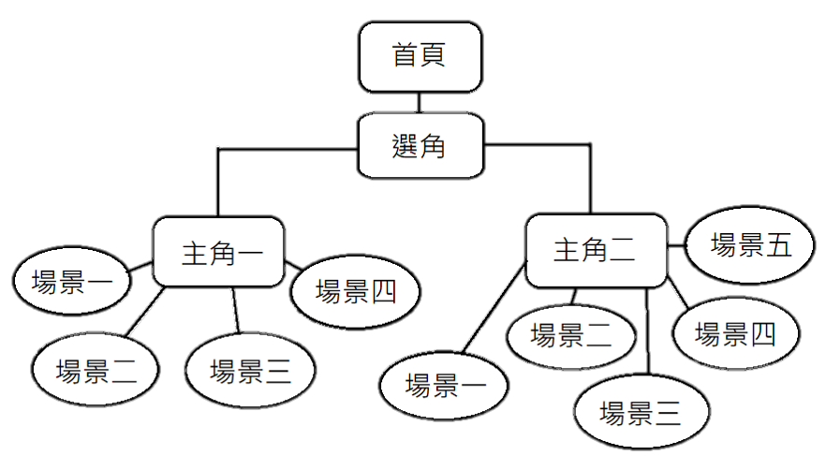
網站架構

Slide 4
使用之Web技術
HTML5
CSS
Javascript
DOM
EVENT
jQuery

Slide 5
網站特色與優點
老少咸宜易上手
增加平淡生活中的一點樂趣
體驗友情誠可貴愛情價更高
許多意想不到的結局

Slide 6
分工
王怡茜: 首頁、選角、主角二故事
巫怡萱: 首頁、主角一故事

